Slide 1
литературное чтение
Т. БелозЁров. «Хомяк».
М. Яснов. «Хомячок»

Slide 2
Речевая разминка
Шла Саша по шоссе и сосала сушку.

Slide 3
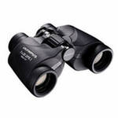
Проверка домашнего задания А.А.Усачев «Бинокль»

Slide 4
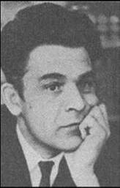
Тимофей Максимович Белозёров
Талантливый человек может появиться на свет в любом месте. Вот так и произошло, что на сибирской земле, в небольшом селе Омской области – Старо-Карасук - вызрел талант самого доброго, самого светлого поэта – Тимофея Максимовича Белозёрова. Он писал о реке, о речниках, о родной природе, о детях.
Писал так, чтобы это было понятно и самым юным читателям

Slide 5
В декабре 1929 года в семье Арины Трифоновны и Максима Павловича Белозеровых родился сын, назвали его Тимой, Тимофеем. Детство мальчика прошло в небольших городах Усть-Каменогорске и Лениногорске. Мальчику пришлось многое пережить: дважды он тонул, теряя сознание, спускаясь с горы, ломал ноги, часто болел.
Белозеров жил в Омске и Омской области. Здесь в Старо-Карасукской школе получил семилетнее образование. Работал столяром, рабочим по очистке железнодорожных путей, лесозаготовителем .

Slide 6
В 1957 году вышла первая книжка для детей “На нашей реке”.

Slide 7
Все его произведения так или иначе связаны с Сибирским краем. Белозерова очень интересовала история его родины. Он занимался краеведением, изучал историю земли, на которой жил и, конечно же, писал об этом.

Slide 8
Именем Тимофея Белозерова названа одна из улиц и библиотека Омска. В 2005 году одному из танкеров Омского речного пароходства присвоено имя поэта и на Аллее литераторов появился мемориальный камень с именем Тимофея Белозерова.

Slide 9
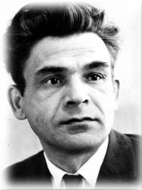
Т.М. Белозеров «Хомяк»

Slide 10
Михаил Яснов - поэт , переводчик , детский писатель - один из самых интересных стихотворцев Санкт-Петербурга; его книги пользуются заслуженным успехом.

Slide 11
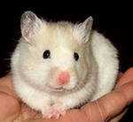
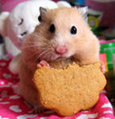
Как вы думаете какой характер у хомячка?

